Slide 1
ПАСПОРТ ОБЪЕКТА
МИНИСТЕРСТВА ОБРАЗОВАНИЯ РД
МУНИЦИПАЛЬНОЕ КАЗЕННОЕ ОБРАЗОВАТЕЛЬНОЕ уЧРЕЖДЕНИЕ «КУФИНСКАЯ СРЕДНЯЯ ОБЩЕОБРАЗОВАТЕЛЬНАЯ ШКОЛА»
368700 РД Рутульской район с. Куфа
Ответственный за отработку:
__Исаев Г. И.____________________
_________________________________
Тел.: ______________

Slide 2
ПАСПОРТ ОБЪЕКТА МИНИСТЕРСТВА ОБРАЗОВАНИЯ РД
Среднеобразовательная школа № 1
(лист согласования)
СОГЛАСОВАНО
Отдел по ГО и ЧС
МР «Рутульский район»
________ ___ __________
« » 2015 г.
м.п.
УТВЕРЖДАЮ
Директор школы
Джабаев Ю.Т.
« » 2018 г.
м.п.
СОГЛАСОВАНО
Министерство образования
Республики Дагестан
Ф.И.О.
« » 2015 г.
м.п.

Slide 3
ПАСПОРТ ОБЪЕКТА МИНИСТЕРСТВА ОБРАЗОВАНИЯ РД
МКОУ «Куфинская СОШ»
(содержание)
Наименование | № Слайда
Содержание | 3
Космический снимок | 4
Схема расположения объекта на местности | 5
План расположения объекта на местности | 6
План-эвакуации | 7-10
План чердака объекта | 11
Оперативно-технические характеристики объекта | 12-15
Лист учета проверки надзорными органами | 16
Декларация пожарной безопасности | 17

Slide 4
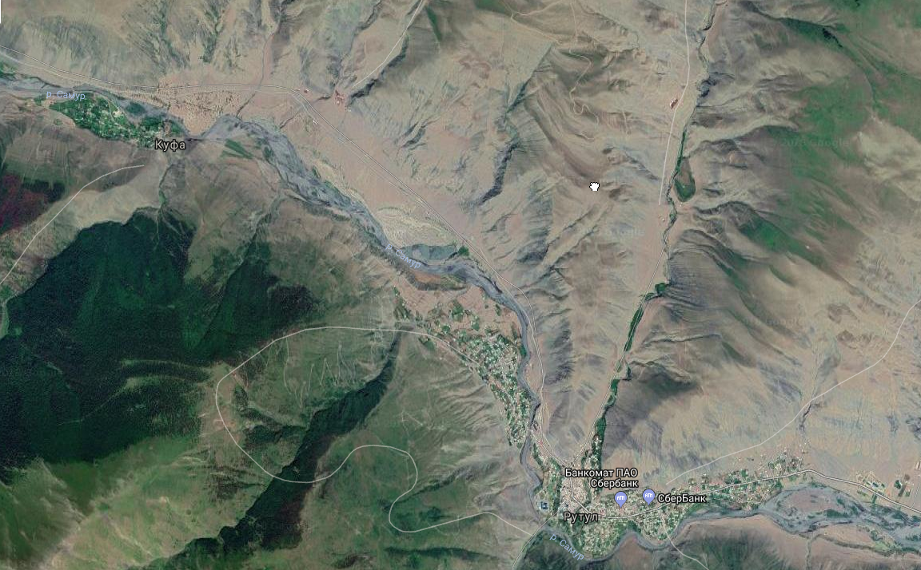
ПАСПОРТ ОБЪЕКТА МИНИСТЕРСТВА ОБРАЗОВАНИЯ РД
(космический снимок)
Школа
9 км
7 км
7,5 км
Пожарная часть
Полиция
ЦРБ

Slide 5
Школа

Slide 6
Школа

Slide 7
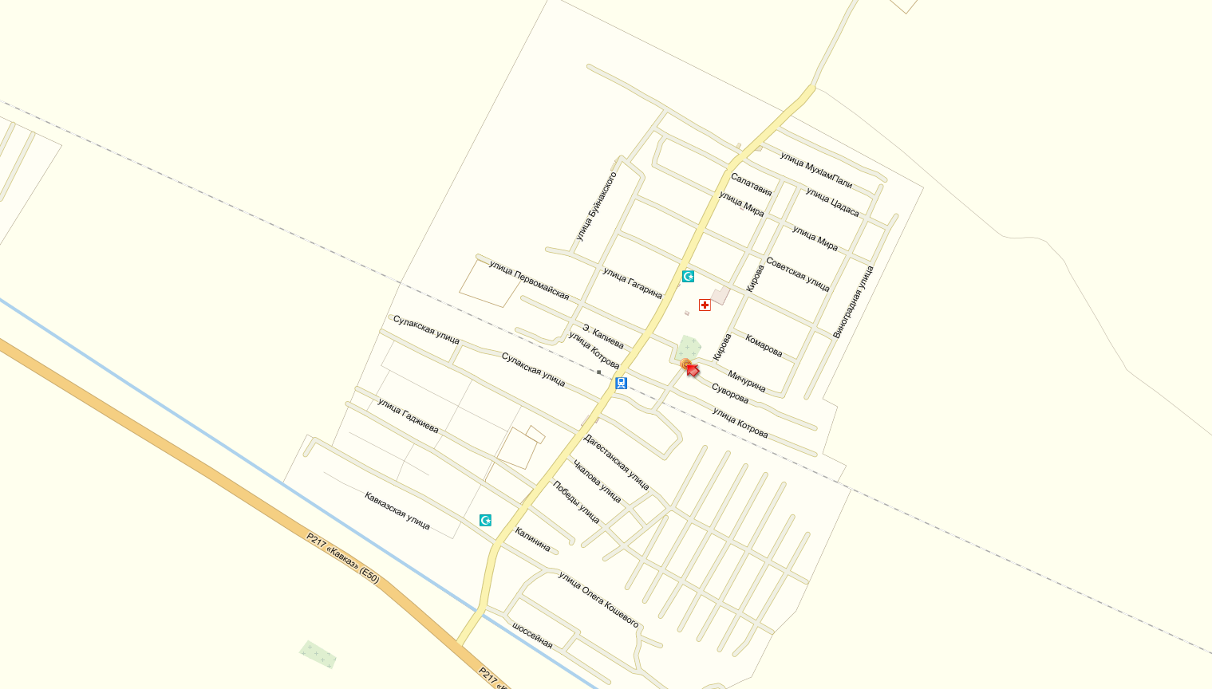
ПАСПОРТ ОБЪЕКТА МИНИСТЕРСТВА ОБРАЗОВАНИЯ РД
Среднеобразовательная школа № 1
(схема расположения объекта на местности)
МУЗ «Кизилюртовская ЦРБ» (БСМП)
368122, РД г. Кизилюрт, ул. Аскерханова, 11
Главный врач – Гаджиев М.Э.
раб:8(87234)2-24-12
моб:8(961)406-77-77
Телефон приемного отделения
8(87234)3-29-83
ЦРБ
500
Общая характеристика населенного пункта:
- площадь территории –3,46 кв км
- количество проживающего населения – 6103 чел.
- (из них детей 1526)
- количество домов –1221 (из них нежилых 0);
- социально-значимых объектов – 6;
- котельных – 0;
- д/к – 1
- детский сад – 2
- школы – 2
20 км
20 км
20 км
ПЧ - 15
Начальник РОВД по Кизилюртовскому району
Шейхмагомедов Ш.А.
моб:8(928)947-25-37
раб:8(87234)3-10-11
Дежурная часть – 8(87234)3-10-11
Начальник ПЧ-15 м-р в/с
Шамсутдинов Акай Шапиевич
моб: 8(929)279-66-66
диспетчерская – 8(87234)2-13-78
8(8722)55-15-15
ОБЩАЯ ИНФОРМАЦИЯ
Год постр-ки | Дата послед. кап. ремонта | Кол-во этажей | Общ.выс. | Размеры геометрич. (Жилого здания) | Общ. площ. компл. | Среднее количество нахождения людей / персонала в здании (чел.) | Количество людей / персонала находящихся в здании круглосуточно | Количество выходов
1956 | 2012 | 1 | 3,20 м | 34,1х27,8 м | 947,9 м² | 11/59 | 11/2 | 4

Slide 8
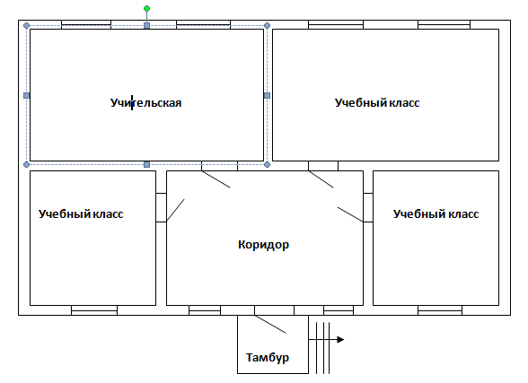
ПАСПОРТ ОБЪЕКТА МИНИСТЕРСТВА ОБРАЗОВАНИЯ РД
Куфинская СОШ
(план расположения объекта на местности)
ПЛАН-СХЕМА
здания Куфинской СОШ

Slide 9
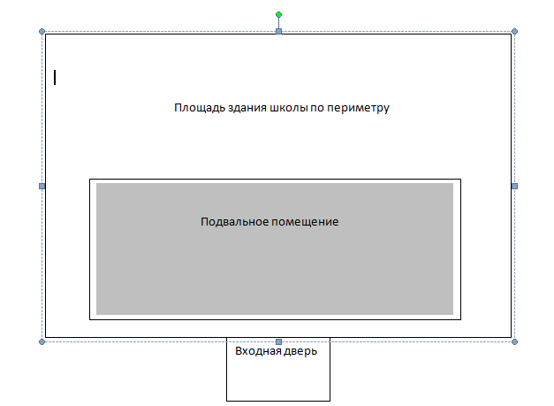
ПЛАН-СХЕМА
подвального помещения Куфинской СОШ

Slide 10
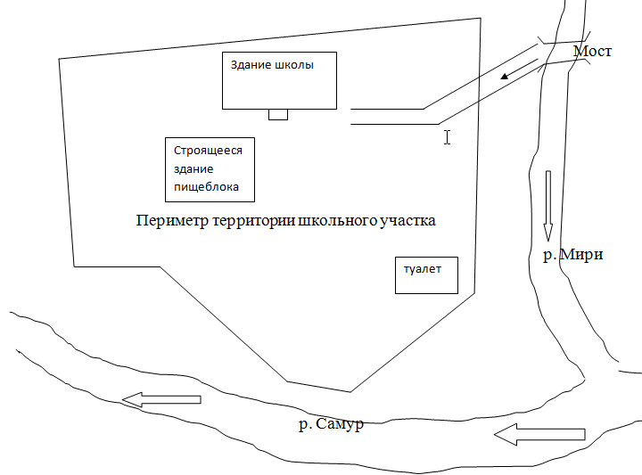
ПЛАН-СХЕМА
подъездных путей к Куфинской СОШ

Slide 11
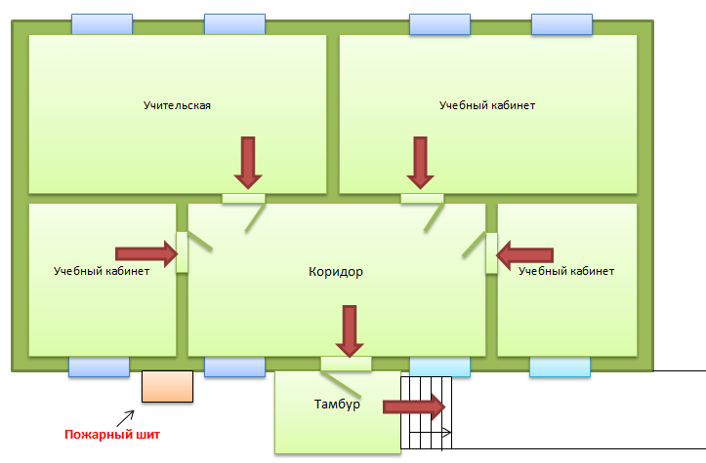
ПАСПОРТ ОБЪЕКТА МИНИСТЕРСТВА ОБРАЗОВАНИЯ РД
Среднеобразовательная школа № 1
(план эвакуации)
Среднеобразоватеьная школа № 1

Slide 12
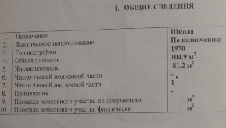

Slide 13
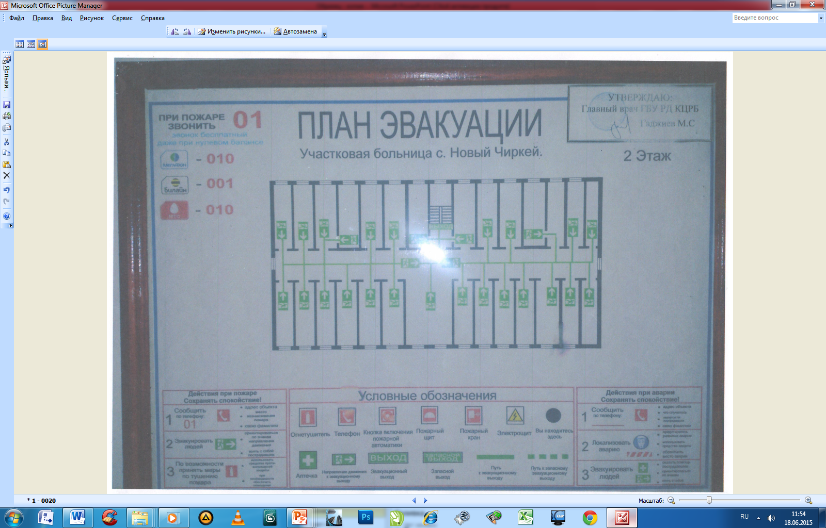
ПАСПОРТ ОБЪЕКТА МИНИСТЕРСТВА ОБРАЗОВАНИЯ РД
Среднеобразовательная школа № 1
(план эвакуации)
Куфинская СОШ

Slide 14
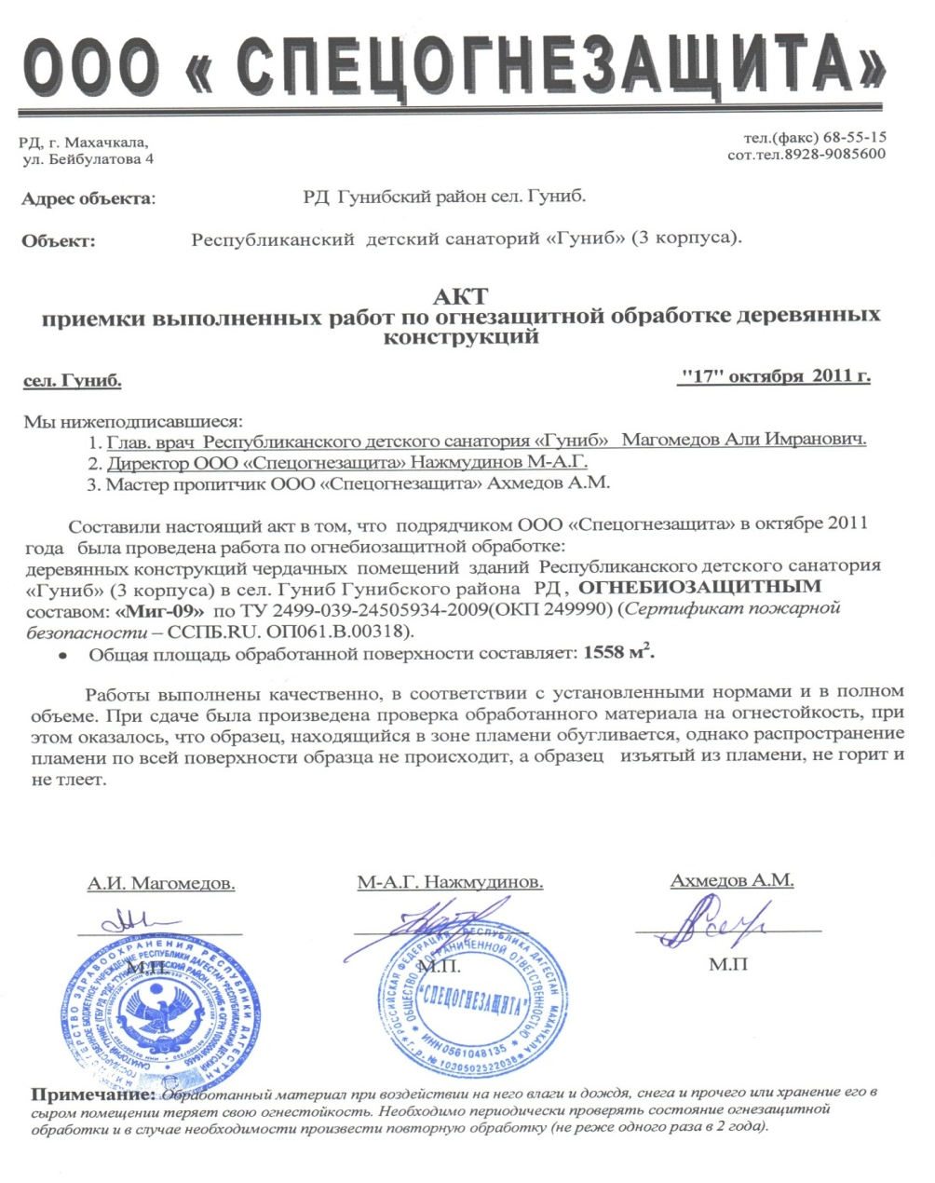
ПАСПОРТ ОБЪЕКТА МИНИСТЕРСТВА ОБРАЗОВАНИЯ РД
Среднеобразовательная школа № 1
(план чердака объекта)

Slide 15
ПАСПОРТ ОБЪЕКТА МИНИСТЕРСТВА ОБРАЗОВАНИЯ РД
Куфинская СОШ
(оперативно-технические характеристики объекта)
№ п\п | Перечень показателей пожарно-тактической характеристики объекта | Значение показателей пожарно-тактической характеристики объекта
1. | Назначение здания | Прочие
2. | Степень огнестойкости здания | 4 степень огнестойкости
3. 3.1 3.2 | Количество находящихся людей в здании: в дневное время в ночное время | Всего: 52 чел , из них детей -28, работников -24 Всего: 1 чел, из них детей- 0, работников-1
4. 4.1 4.2 4.3 4.4 4.5 4.6 | Строительные и конструктивные особенности здания: этажность общая высота размеры (геометрические) назначение подвала наличие чердака тех. этажа | 1 этажное 6 метров 10 * 15 метров Есть, под склад есть нет
5. 5.1.1 5.1.2 | Строительные конструкции: Наружные стены Перегородки | Предел огнестойкости 60 мин. (потеря огнестойкости) Пожарная опасность (умереннопожароопасные) Предел огнестойкости 20 мин. (потеря несущей стойкости) Пожарная опасность (умереннопожароопасные)

Slide 16
ПАСПОРТ ОБЪЕКТА МИНИСТЕРСТВА ОБРАЗОВАНИЯ РД
Куфинская СОШ
(оперативно-технические характеристики объекта)
№ п\п | Перечень показателей пожарно-тактической характеристики объекта | Значение показателей пожарно-тактической характеристики объекта
5.1.3 5.1.4 5.1.5 | Перекрытия Кровля Лестничные клетки | Предел огнестойкости 15 мин. (потеря целостнотсти) Пожарная опасность (умереннопожароопасные) Предел огнестойкости 15 мин. (потеря целостнотсти) Пожарная опасность (умереннопожароопасные) нет
5.2 5.2.1 5.2.2 | Строительные материалы: Перегородки Перекрытия | Горючесть: умеренногорючие Воспламеняемость: умеренновоспламеняемые Распространение пламени по поверхности: умереннораспространяемые Дымообразующая способность: с умеренной дымообразующей способностью ц

Slide 17
ПАСПОРТ ОБЪЕКТА МИНИСТЕРСТВА ОБРАЗОВАНИЯ РД
Куфинская СОШ
(оперативно-технические характеристики объекта)
№ п\п | Перечень показателей пожарно-тактической характеристики объекта | Значение показателей пожарно-тактической характеристики объекта
5.2.3 5.2.4 | Кровля Лестничные клетки | Горючесть: нормальногорючие Воспламеняемость: умеренновоспламеняемые Распространение пламени по поверхности: умереннораспространяющие Дымообразующая способность: с умеренной дымообразующей способностью Токсичность: умеренноопасные нет
6. | Предел огнестойкости и вид противопожарных преград | нет
7. | Пути эвакуации | Дверные и оконные проемы
8. | Места отключения электроэнергии, вентиляции, дымоудаления. | Электроэнергия от электрощитовой Газ - нет
9. | Основные элементы опасности для людей при пожаре. | Отравление СО и продуктами разложения, воздействие высокой температуры, обрушение конструкций.
10. 10.1 10.2 10.3 10.4 | Противопожарное водоснабжение количество пожарных водоемов, их емкость пожарный водопровод, его вид, расход воды; количество гидрантов; наличие и количество внутренних пожарных кранов; | 1; нет; нет; нет;

Slide 18
ПАСПОРТ ОБЪЕКТА МИНИСТЕРСТВА ОБРАЗОВАНИЯ РД
Куфинская СОШ
(оперативно-технические характеристики объекта)
№ п\п | Перечень показателей пожарно-тактической характеристики объекта | Значение показателей пожарно-тактической характеристики объекта
10.5 10.6 10.7 | -тип соединения и диаметр внутренних пожарных кранов; требуемый расход воды на нужды пожаротушения: способы подачи воды | нет; 10,8 л/с. от бассейна возле речки: расстояние 20 м.
11. | Помещения с наличием взрывоопасных веществ и материалов | нет
12. | Наличие устройств автоматического пожаротушения и автоматической пожарной сигнализации | Автоматическая пожарная сигнализация «Гранит – 5». Сигнал выведен на улицу и передается в ПЧ-15.

Slide 19
ПАСПОРТ ОБЪЕКТА МИНИСТЕРСТВА ОБРАЗОВАНИЯ РД
МКОУ «Куфинская СОШ»
(лист учёта проверки надзорными органами)
№ п/п | ДАТА ПРОВЕРКИ | ПРОВЕРЯЮЩИЙ ОРГАН | ВЫНЕСЕННОЕ РЕШЕНИЕ
1. | 02.09.2018 (Плановая) | ОНД по Рутульскому району
2.
3.
4.
5.
6.
7.
8.
9.
10.
11.
12.

Slide 20
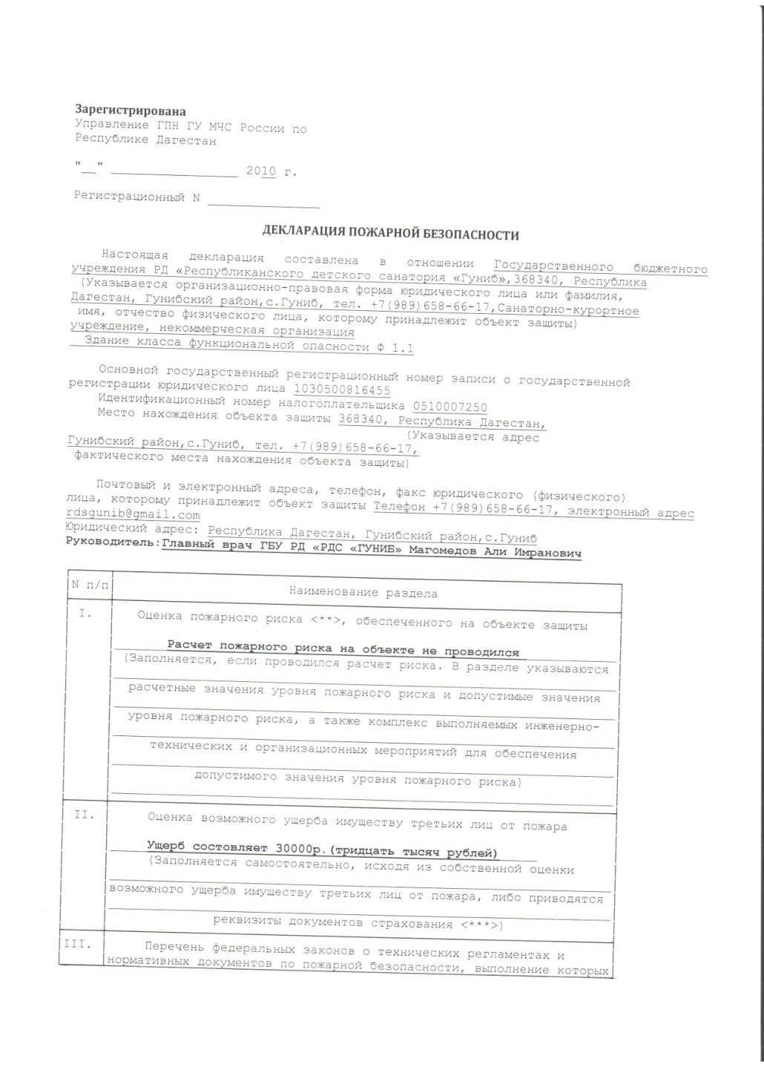
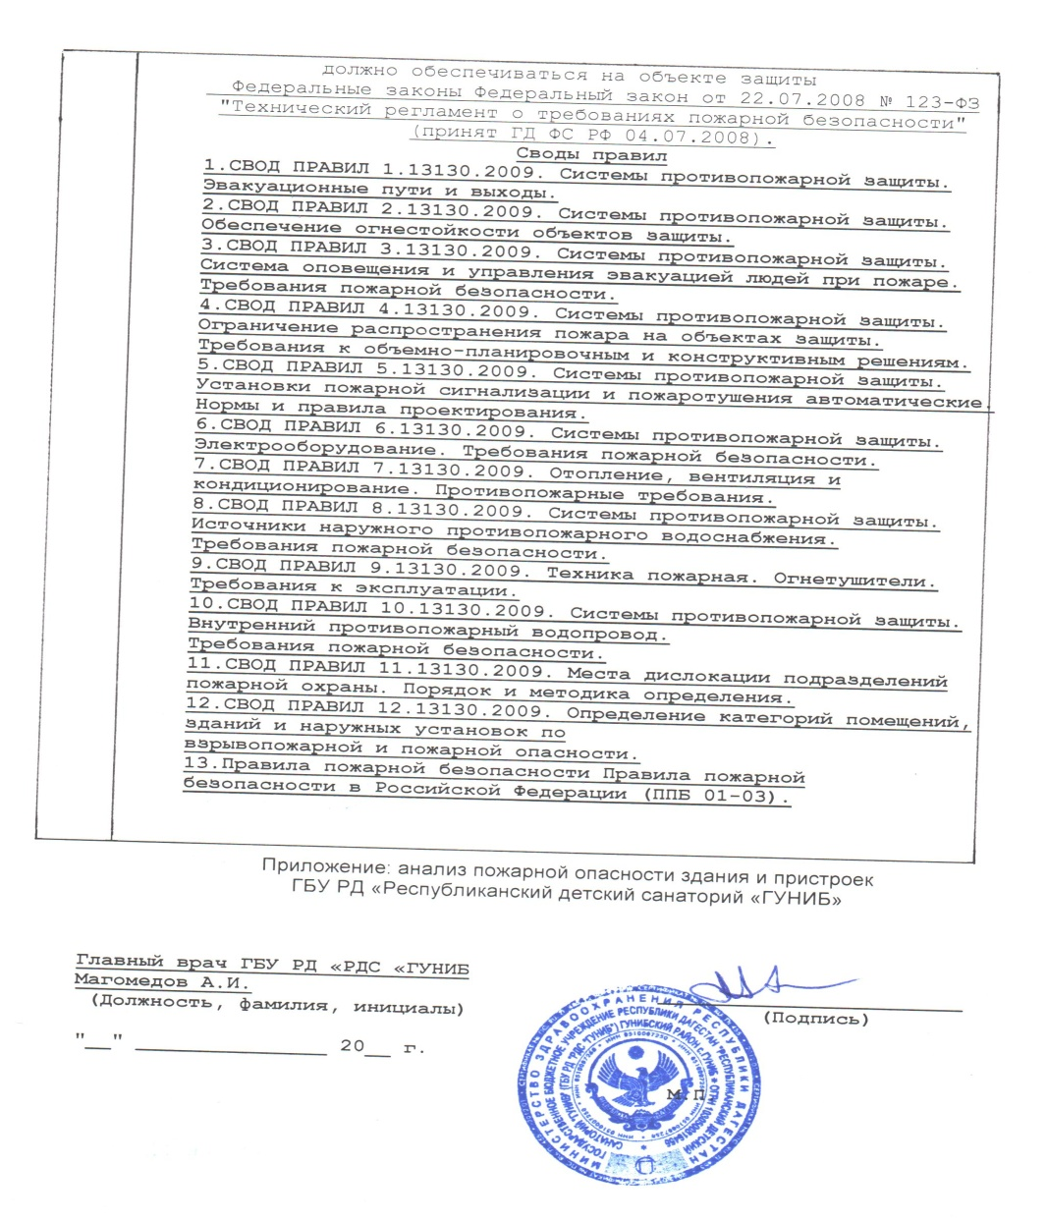
ПАСПОРТ ОБЪЕКТА МИНИСТЕРСТВА ОБРАЗОВАНИЯ РД
Среднеобразовательная школа № 1
(декларация пожарной безопасности)

